Slide 1
Национальный проект «ОБРАЗОВАНИЕ»

Slide 2
ответственный - Е.В. Коробко
Петушинский район в 2021 году участвует в 3 региональных проектах национального проекта «Образование»:
факт на 09.03.2021 план
Современная школа
Успех каждого ребенка
Цифровая
образовательная среда
0,00
9328,1
0,00
1719,9
0,00
15349,8
КОНСОЛИДИРОВАННЫЙ БЮДЖЕТ ПРОЕКТА
26 397,8 тыс.руб., из них:
федеральный бюджет: 18751,2
областной бюджет: 382,5
местный бюджет: 7264,1

Slide 3
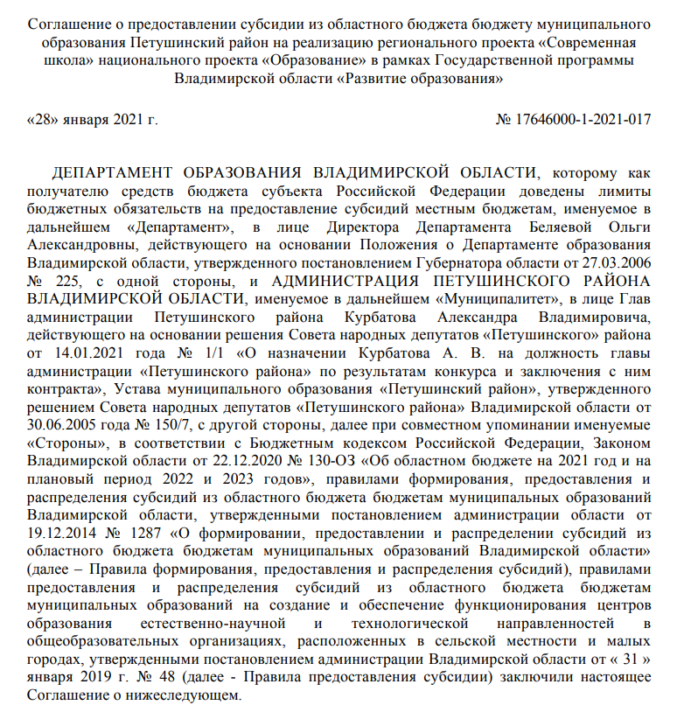
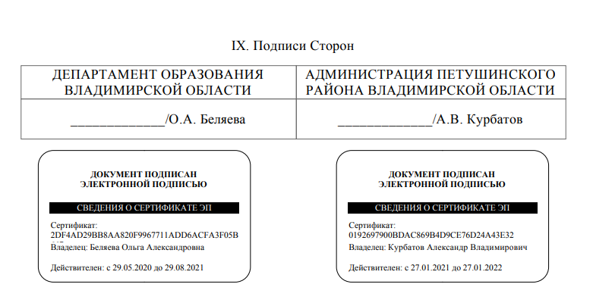
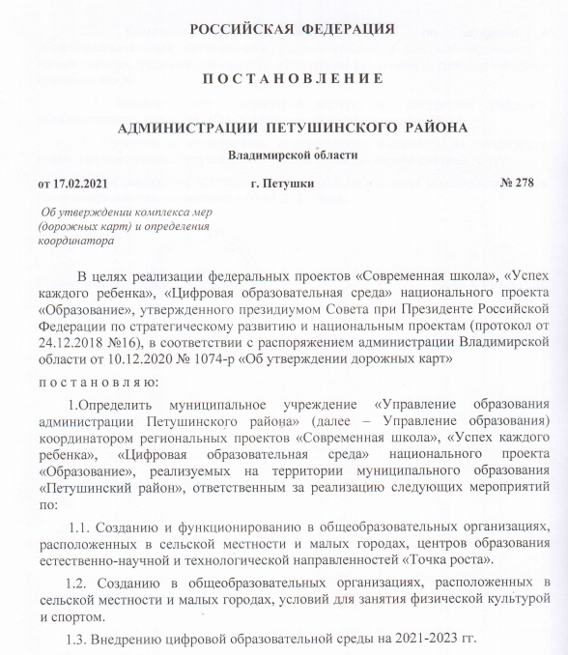
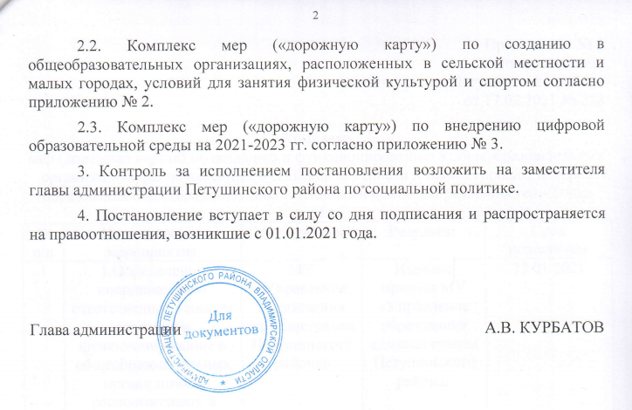
СОВРЕМЕННАЯ ШКОЛА
ответственный - Е.В. Коробко
За 1 квартал 2021 года в рамках регионального проекта «Современная школа» национального проекта «ОБРАЗОВАНИЕ» проделана следующая работа:
Определен координатор и ответственное лицо за создание и функционирование в общеобразовательных организациях, расположенных в сельской местности и малых городах, центров образования естественно-научной и технологической направленностей приказом управления образования
Заключено Соглашение о предоставлении субсидии из областного бюджета бюджету муниципального образования Петушинский район на реализацию регионального проекта «Современная школа» национального проекта «Образование» в рамках Государственной программы Владимирской области «Развитие образования» от 28.01.2021 № 17646000-1-2021-017
Утвержден комплекс мер (дорожная карта) по созданию в общеобразовательных организациях, расположенных в сельской местности и малых городах, центров образования естественно-научной и технологической направленностей «Точка роста» постановлением администрации Петушинского района от 17.02.2021 № 278
Готовится техническая документация для проведения торгов по закупке оборудования для создания центров «Точка Роста»

Slide 4
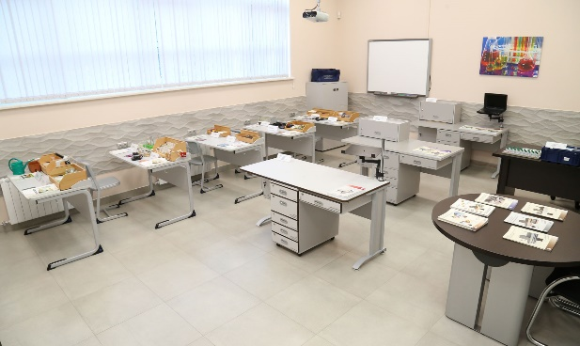
СОВРЕМЕННАЯ ШКОЛА
ответственный - Е.В. Коробко
Сроки выполнения работ:
Результаты проекта:
Объявление аукциона для закупки оборудования для создания Центов «Точка Роста». Срок - до 15.05.2021
Поставка оборудования для создания Центов «Точка Роста».
Срок – 01.08.2021.
Ремонт помещений для создания Центов «Точка Роста»:
МБОУ Вольгинская СОШ - с 01.06.2021 по 15.08.2021;
МБОУ Гимназия №17 – с 26.06.2021 по 26.08.2021.
Начало работы Центров «Точка роста». Срок – 01.09.2021
Презентация для различных аудиторий (обучающиеся, педагоги, родители). Срок – 01.09.2021, далее по необходимости
Будет созданы в общеобразовательных организациях, расположенных в сельской местности и малых городах, центров естественно-научной и технологической направленностей на базе МБОУ «Гимназия №17» г.Петушки, МБОУ Вольгинская СОШ. На данный проект запланировано 9328,1 тыс.руб. (из них средства федерального бюджета 3 074,7 тыс.руб., областного бюджета 62,7 тыс.руб., местного бюджета 6 190,7 тыс.руб.). Из них: 3169,1 тыс.руб. на приобретение оборудования; 6159,0 тыс.руб. – на ремонт помещений.

Slide 5
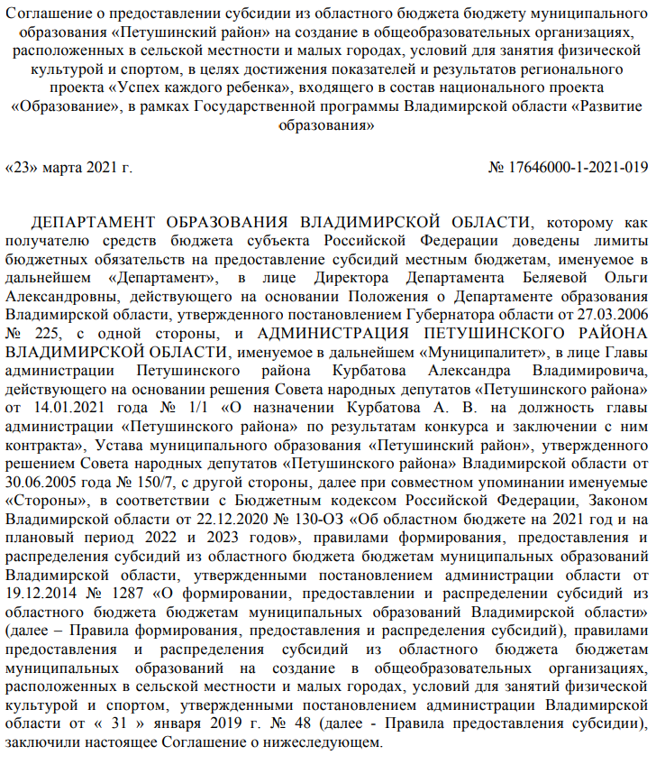
УСПЕХ КАЖДОГО РЕБЕНКА
ответственный - Е.В. Коробко
За 1 квартал 2021 года в рамках регионального проекта «Успех каждого ребенка» национального проекта «ОБРАЗОВАНИЕ» проделана следующая работа:
Определен координатор и ответственное лицо за создание в общеобразовательных организациях, расположенных в сельской местности и малых городах, условий для занятия физической культурой и спортом приказом управления образования
Заключено Соглашение о предоставлении субсидии из областного бюджета бюджету муниципального образования «Петушинский район» на создание в общеобразовательных организациях, расположенных в сельской местности и малых городах, условий для занятия физической культурой и спортом, в целях достижения показателей и результатов регионального проекта «Успех каждого ребенка», входящего в состав национального проекта «Образование», в рамках Государственной программы Владимирской области «Развитие образования» от 23.03.2021 № 17646000-1-2021-019
Утвержден комплекс мер (дорожная карта) по созданию в общеобразовательных организациях, расположенных в сельской местности и малых городах, условий для занятия физической культурой и спортом постановлением администрации Петушинского района от 17.02.2021 № 278

Slide 6
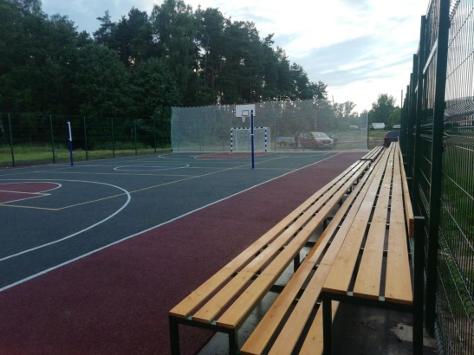
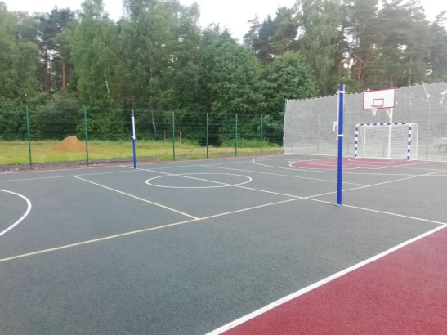
УСПЕХ КАЖДОГО РЕБЕНКА
ответственный - Е.В. Коробко
Сроки выполнения работ:
Результаты проекта:
Объявление закупок по устройству спортивной площадки в МБОУ Воспушинская ООШ. Срок - до 15.04.2021.
Устройство спортивной площадки - до 01.08.2021.
Начало работы спортивной площадки. Срок – 01.09.2021
Презентация для различных аудиторий (обучающиеся, педагоги, родители). Срок – 01.09.2021, далее по необходимости.
Будут созданы условия для занятия физической культурой и спортом на базе МБОУ Воспушинская ООШ, расположенной в сельской местности. На данный проект запланировано 1719,9 тыс. руб., из них средства федерального бюджета 784,00 тыс.руб., областного бюджета 16,00 тыс.руб., местного бюджета 919,9 тыс.руб., из которых 1025,6 – на устройство спортивной площадки; 694,2 - на асфальтирование основания под спортивную площадку.

Slide 7
ЦИФРОВАЯ ОБРАЗОВАТЕЛЬНАЯ СРЕДА
ответственный - Е.В. Коробко
За 1 квартал 2021 года в рамках регионального проекта «Цифровая образовательная среда» национального проекта «ОБРАЗОВАНИЕ» проделана следующая работа:
Определен координатор и ответственное лицо по внедрению цифровой образовательной среды в общеобразовательных организациях приказом управления образования
Заключено Соглашение о предоставлении субсидии из областного бюджета бюджету муниципального образования «Петушинский район» на обеспечение образовательных организаций материально-технической базой для внедрения цифровой образовательной среды, в целях достижения показателей и результатов регионального проекта «Цифровая образовательная среда», входящего в состав национального проекта «Образование», в рамках Государственной программы Владимирской области «Развитие образования» от 22.03.2021 № 17646000-1-2021-020
Утвержден комплекс мер (дорожная карта) по внедрению цифровой образовательной среды в общеобразовательных организациях постановлением администрации Петушинского района от 17.02.2021 № 278
Объявлено 8 аукционов на обеспечение образовательных организаций материально-технической базой для внедрения цифровой образовательной среды

Slide 8
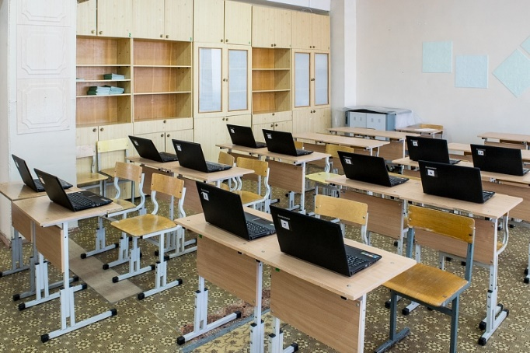
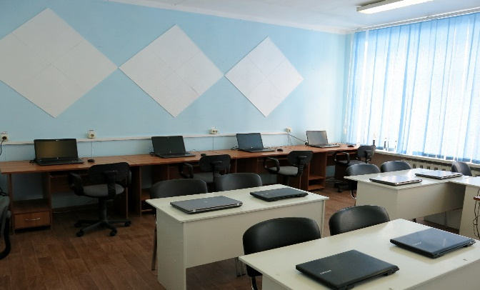
ЦИФРОВАЯ ОБРАЗОВАТЕЛЬНАЯ СРЕДА
ответственный - Е.В. Коробко
Сроки выполнения работ:
Результаты проекта:
Объявление закупок по внедрению целевой образовательной среды в общеобразовательных организациях. Срок - до 01.04.2021.
Срок поставки оборудования для цифровой образовательной среды в 8 общеобразовательных учреждениях. Срок – 01.07.2021.
Создание цифровой образовательной среды в 8 общеобразовательных учреждениях. Срок – 01.09.2021.
Презентация для различных аудиторий (обучающиеся, педагоги, родители). Срок – 01.09.2021, далее по необходимости.
В 8 общеобразовательных учреждениях будет внедрена целевая модель цифровой образовательной среды. На данный проект запланировано 15 349, 8 тыс.руб., из них средства федерального бюджета 14 892,5 тыс.руб., областного бюджета 303,8 тыс.руб., местного бюджета 153,5 тыс.руб. (МБОУ СОШ №3 г.Петушки, МБОУ КСОШ №2, МБОУ Городищенская СОШ, МБОУ СОШ №1 г.Петушки, МБОУ СОШ №2 г.Покров, МБОУ СОШ №2 г.Петушки, МБОУ СОШ №1 г.Покров, МБОУ КСОШ №1).

Slide 9
Спасибо за внимание!

